Slide 1
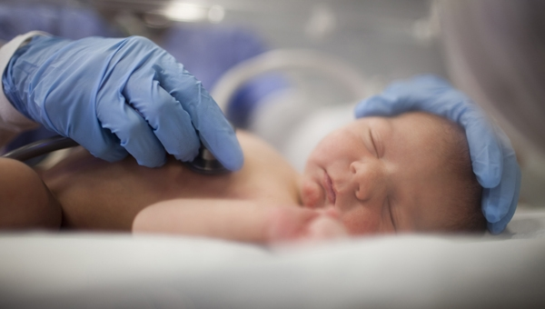
Reanimação neonatal
Wesla suzy praxedes
5º semestre de medicina UFC
Membro do Programa de educação em reanimação cardiorrespiratória

Slide 2
Epidemiologia:
No Brasil, dados do Ministério da Saúde revelam que a mortalidade neonatal representa cerca de 70% das mortes no primeiro ano de vida
O Brasil é o 10º pais do mundo em número de nascidos vivos prematuros (menores de 37 semanas) e 16º na mortalidade decorrentes de complicações relacionadas a prematuridade, segundos dados da Organização Mundial de Saúde.
Aproximadamente um em cada dez recém-nascidos necessitará de alguma ajuda para respirar e cerca de 1% precisará de esforços intensivos de reanimação.

Slide 3
Reanimação de sucesso:
Anamnese bem feita da mãe
Disponibilidade e checagem de materiais
Equipe treinada em Reanimação neonatal em RNPT.
Atitudes rápidas

Slide 4
SITUAÇÕES EM QUE HÁ AUMENTO DA PROBABILIDADE DE O RN NECESSITAR DE RENIMAÇÃO:
Problemas Pré - natais | Problemas no trabalho de parto e parto:
Mãe com idade menor que 16 anos e maior que 35 anos | Trabalho de parto prematuro
Assistência pré- natal ausente | Rotura de membranas superior a 18 horas
Hipertensão na gestação | Trabalho de parto maior do que 24 horas ( risco de hipóxia e sofrimento fetal)
Diabetes | Uso de fórceps ou extração à vácuo
Doenças maternas | Braquicardia fetal
Óbito fetal ou neonatal prévio | Anestesia Geral
Aloimunização ou anemia fetal | Descolamento prematuro da placenta
Uso de álcool, tabaco ou drogas | Uso de opióides 4 horas antes do parto
Gestação múltipla | Sangramento intraparto significante

Slide 5
POR ONDE COMEÇAR?

Slide 6
Avaliar vitalidade
O bebê possui bom tônus muscular?
O bebê chora e respira?
A gestação foi a termo?
Notes:
Gestação a termo: 38-41 semanas
ATENÇÃO: A cor da pele não é parâmetro indicativo para iniciar as manobras de reanimação.

Slide 7
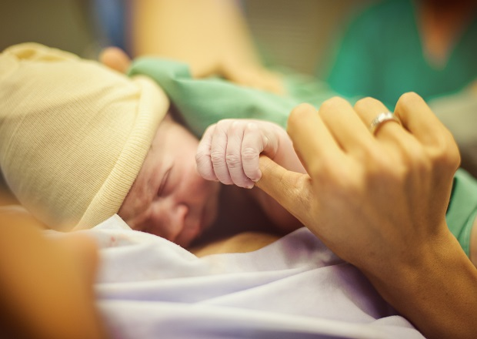
Se todas as respostas forem sim...
Devem ser feitos apenas os cuidados de rotina:
Secar
Coloca-lo em contato pele a pele com a mãe
Cobri-lo com pano seco para manter sua temperatura
Realizar o campleamento tardio do cordão umbilical (1-3 minutos após o nascimento. ( Se o recém nascido for pré- termo mas estiver com boa vitalidade, realiza o campleamento em 60s)
Notes:
Porque camplear tardiamente: O campleamento tardio aumentam os níveis de sangue no corpo, bem como as reservas de ferro no organismo, o que é de grande importância para evitar anemia ferropriva infantil.

Slide 8
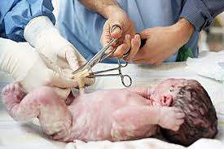
Se algumas das respostas forem não...
O clampeamento imediato do cordão umbilical deverá ser realizado e o RN levado para a mesa de reanimação para que sejam feitas as manobras iniciais.

Slide 9
MANOBRAS INICIAIS DE REANIMAÇÃO:
1.Passos iniciais
2.Suporte Ventilatório
3.Compressõ-es de resgate
4.Administração de epinefrina e| ou expansor de volume

Slide 10
1. Passos iniciais:
1.1 Aquecer
Recém nascido a 36,5º - 37º C
Sala a 26º C
1.2 Posicionar a cabeça do recém nascido em leve extensão
Utilizando coxim sobre os ombros
1.3 Desobstruir as vias aéreas (aspirar se necessário)
A aspiração é realizada com o uso de uma sonda, primeiro na boca e depois nas narinas
1.4 Secar o paciente e remover campos úmidos
Notes:
Os passos iniciais devem ser realizados em no máximo 30 segundos
IMPORTANTE: monitorização da temperatura do bebê
Ao término da realização dos passos iniciais (em 30 segundos) devem ser realizados a observação da frequência respiratória ( presente, ausente ou irregular) bem como a frequência cardíaca.

Slide 11
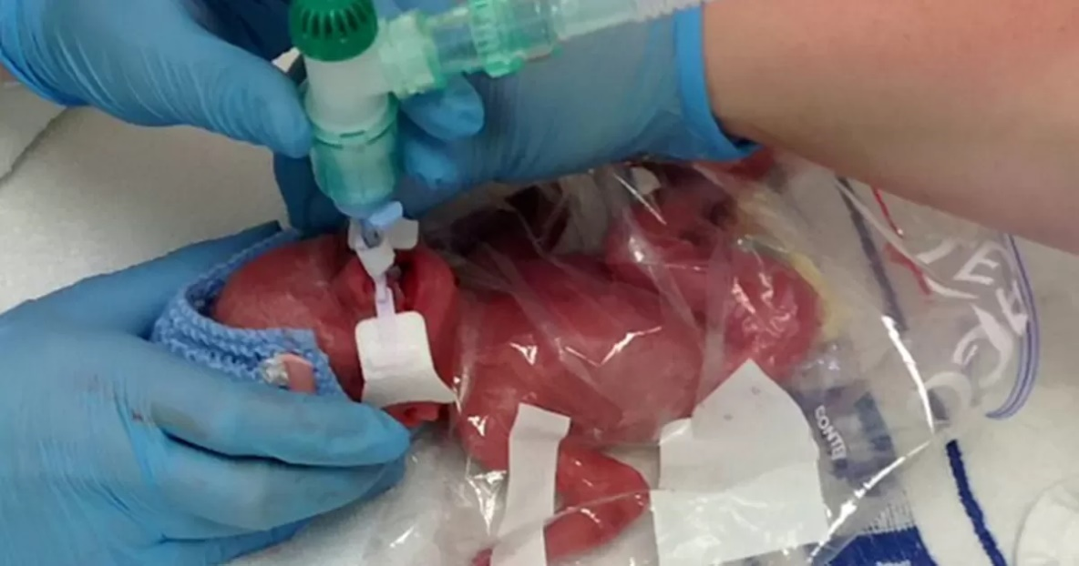
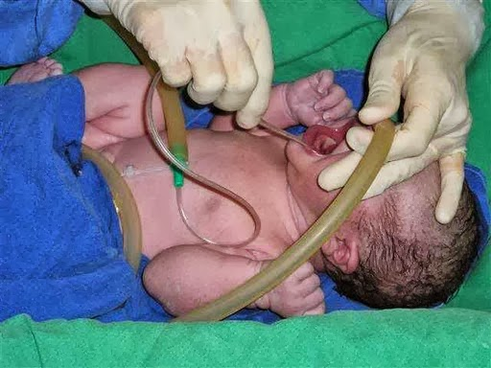
Passos iniciais:
Notes:
*Os bebês com menos de 1500g devem ser colocados dentro de saco plástico transparente de polietileno, bem como colocado touca. Além disso, concomitante as medidas de aquecimento do recém-nascido, deve haver a monitorização pelo oxímetro de pulso.

Slide 12
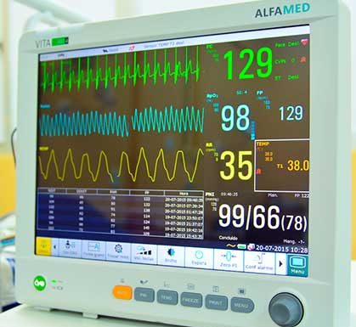
E agora, o que fazer? reavaliação.
Avaliar Frequência cardíaca (se maior que 100bpm)
Por ausculta do precordio
Palpação do cordão umbilical
Oxímetro de Pulso
Monitor cardíaco (Preferencialmente)
Avaliar respiração ( regular, irregular ou ausente)
Notes:
*Estudos indicam que a ausculta, a palpação do cordão umbilical e a detecção de pulso no oxímetro, podem subestimar a frequência cardíaca, podendo levar a condutas desnecessárias.
*Pode-se auscultar o precórdio por 6 segundos e multiplicar o valor por 10 , resultando no número de batimentos por minuto.

Slide 13
Reavaliação:
Respiração regular e FC> que 100: Cuidados de Rotina
Apneia, respiração irregular, e/ ou FC < que 100:
ADMINISTRA VENTILAÇÃO COM PRESSÃO POSITIVA IMEDIATAMENTE
Notes:
*Recém nascidos com mais de 34 semanas devem receber oxigênio a 21% e com menos de 34 semanas, oxigênio a 40%.
* A avaliação + Passos iniciais + reavaliação devem ser feitas em no máximo 60 segundos (O minuto de ouro).

Slide 14
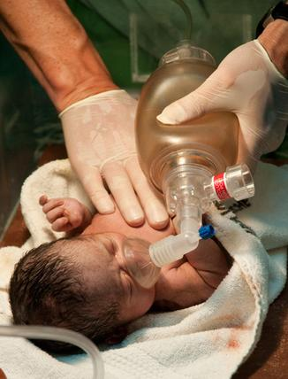
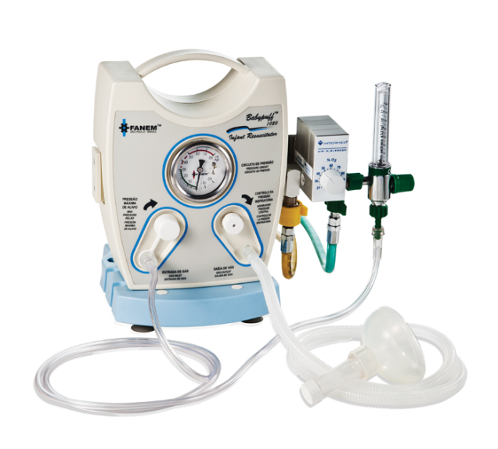
2. Suporte Ventilatório
Muito importante e efetivo
Na sala de parto pode-se utilizar o balão auto inflável, porém se estiver disponivel, utilizar o ressuscitador manual (baby puff).
Frequência das ventilações: 40-60 por minuto
“Aperta, solta, solta; aperta, solta, solta...”
Recém nascidos com mais de 34 semanas: Ventilação positiva com ar ambiente.
Recém nascidos com menos de 34 semanas: Ventilação positiva com oxigênio suplementar a 40% (ar + O2)
Logo após o inicio da ventilação, é essencial posicionar o oxímetro de pulso no RN.
Notes:
O baby puff é um equipamento muito eficiente pois permite regular a inspiração, expiração, e quantidade de oxigênio que o recém-nascido irá receber. No caso de tendo esse aparelho, deve-se iniciar a uma pressão inspiratória de 20mmg H2O e pressão expiratória de 5mmg de H2O.
A mistura de ar mais O2 a 40% pode ser obtido com um misturador de gases ( blender), porém, na ausência do blender, pode-se administrar o O2 a 100%.
O oxímetro de pulso deve ser posicionado no pulso radial em bebes com mais de 34 semanas e no pulso ou palama da mão em bebes com menos de 34 semanas.

Slide 15
Valores desejáveis...
Manual de emergências cardiorrespiratórias, 2ª edição.

Slide 16
Reavaliação:
O recém nascido respira regularmente e possui FC > que 100bpm: Volta para os cuidados de rotina.
O recém nascido não apresentou melhora da FC e/ou apresenta respiração irregular ou apneica:
1. Checa equipamentos, técnica, ou posição da cabeça
Corrigi tudo e não houve melhora...
2. Aumento a oferta de oxigênio
Não houve melhora com aumento da oferta de O2...
3. Paciente necessita de intubação endotraqueal

Slide 17
Quais situações está indicado intubação?
Aspiração endotraqueal em bebes banhados por mecônio que não responderam as manobras iniciais e a VPP
Se a ventilação bolsa-máscara não estiver sendo efetiva ou estiver se prolongando
Se necessitar de compressões torácicas
Em situações especiais, como bebês com hérnia diafragmática congênita ou muito baixo peso.
Manual de emergências cardiorrespiratórias, 2ª edição.
Notes:
*Bebê com muito baixo peso:
* Deve ser confirmada a boa colocação da cânula, fazendo a ausculta e observando o CO2 exalado por meio do capnógrafo.

Slide 18
Não houve melhora, e agora?
Checa a técnica de ventilação
Se mesmo após 30 segundos de VPP
com oxigênio suplementar a FC ESTIVER < 60bpm: RN EM PARADA!
INICIA COMPRESSÕES!

Slide 19
3. Compressões torácicas:
- Localização: Terço inferior do esterno
- Profundidade: Um terço do diâmetro antero posterior
- Técnica: Preferencialmente, dois polegares
- Relação compressão/ventilação: 3:1
- Frequência: 90 compressões e 30 ventilações por minuto
Notes:
*IMPORTANTE: Deixar o tórax reexpandir

Slide 20
Após 45 – 60 segundos de compressões...
Realiza a checagem da frequência cardíaca:
FC entre 60 e 100?
- PARA APENAS AS COMPRESSÕES
FC> 100bpm e respiração espontânea?
- PARA AS COMPRESSÕES E VENTILAÇÕES
FC< 60?
- ADMINISTRA EPINEFRINA E\OU EXPANSOR DE VOLUME
Notes:
As ventilações devem ser retiradas gradativamente, deixando o paciente com o suporte de O2 por cateter nasal.
Os procedimentos devem ser retirados sempre observando a vitalidade do bebê

Slide 21
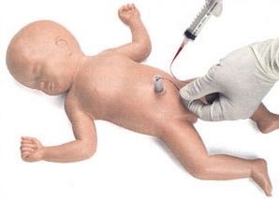
4. MEDICAÇÕES:
EPINEFRINA
- Endovenosa: 0,01 mg – 0,03mg/kg
- Tubo endotraqueal: 0,05 – 0,1mg/kg
BRADICARDIA PERSISTE?
- Administra epinefrina 0,03 mg/kg a cada 3-5 minutos, por veia umbilical.
EXPANSORES DE VOLUME
Devem ser utilizados em situações em que se observa sinais de choque
Solução cristaloide isotônica: 10ml/kg
Sangue total : 10ml/kg
Notes:
*Quando for administrar a epinefrina endovenosa, deve sempre diluí-la em 1:10.000 (0,01mg/ml).

Slide 22
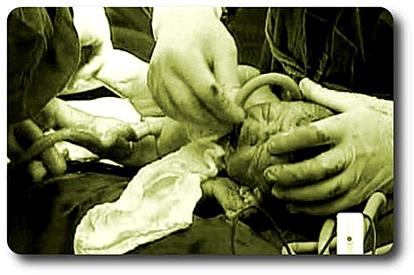
Situação especial: RECÉM NASCIDO BANHADO EM LÍQUIDO MECONIAL.
São avaliados pela vitalidade
RN nasceu com boa vitalidade:
COLOCA-O PELE A PELE COM A MÃE APÓS CAMPLEAR CORDÃO.
RN não nasceu com boa vitalidade:
INICIA-SE MANOBRAS DE REANIMAÇÃO, COM PASSOS INICIAIS E VPP.
Recém nascido não melhorou?
INICIA ASPIRAÇÃO ENDOTRAQUELA ATRAVÉS DE UM DISPOSITIVO DE ASPIRAÇÃO DE MECÔNIO
Recém nascido não melhorou?
CONTINUA OS PASSOS DE REANIMAÇÃO, VPP COM AUMENTO DA SUPLEMENTAÇÃO DE O2.
Notes:
*Bebê com baixa vitalidade: FC < 100bpm e/ou respiração irregular e/ou tônus muscular flácido.
*As antigas recomendações de 2010 do AHA (American Heart Association) e SBP (Sociedade Brasileira de Pediatria) orientavam que os neonatos banhados em mecônio que nascessem instáveis (hipotônicos, bradicárdicos ou apneicos) tivessem a traqueia aspirada através de cânula traqueal. Entretanto, as novas recomendações de 2015 do AHA e da SBP 2016 trazem novas orientações, que privilegiam a ventilação e oxigenação destes neonatos ao invés da aspiração.

Slide 23
Situação especial: Recém nascido com hérnia diafragmática
A suspeita de hérnia diafragmática congênita
é feita pela presença de sinais como dificuldade
respiratória e abdome escavado, ou confirmação
da malformação pela USG pré-natal.
CONDUTA:
Intubação orotraqueal imediata com VPP e oxigenação + sonda de aspiração gástrica

Slide 24
Quando parar a reanimação:
É indicado parar quando já se passaram 10 minutos de reanimação e o bebê continua sem batimentos cardíacos.
Para os demais recém-nascidos reanimados, aqueles que retornaram a vida, as manobras devem ser continuadas até que o APGAR atinja o valor > a 7 ou 20 minutos de vida, ou seja, mesmo após 20 minutos de reanimação, se o apgar estiver em 5, por exemplo, deve-se parar as manobras, porque já chegou em 20 minutos.
Posteriormente o bebê deverá ser encaminhado à UTI neonatal, onde se procederá todos os cuidados requeridos na fase de reperfusão cerebral.

Slide 25
Manual de emergências cardiorrespiratórias, 2ª edição

Slide 26
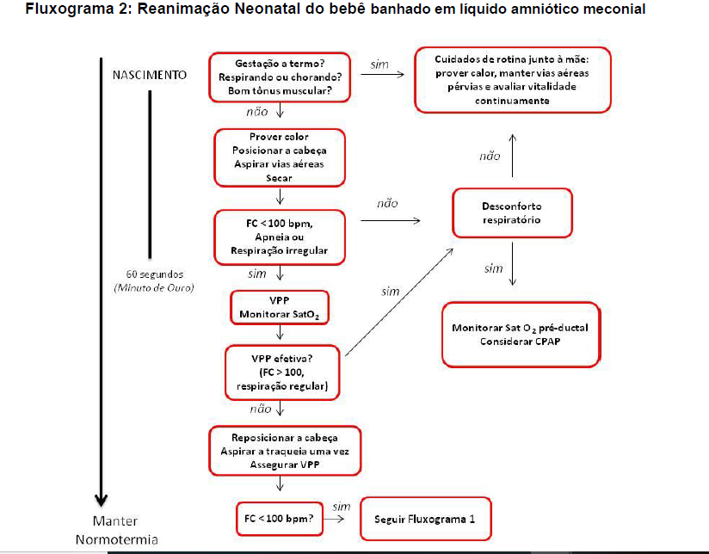
Manual de emergências cardiorrespiratórias, 2ª edição

Slide 27
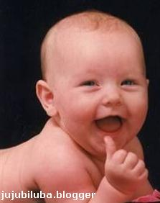
Vamos praticar?

Slide 28
1. RN nascido a termo, líquido amniótico claro apresentando apneia e hipotonia. Assinale a opção CORRETA da sequência de atendimento em sala de parto (Golden minute).
(A) Prover calor, posicionar cabeça, aspirar vias aéreas se necessário, secar, avaliar FC e respiração se FC < 100 bpm ou respiração irregular, ofertar O2 inalatório e monitorizar a SatO2.
(B) Prover calor, posicionar cabeça, aspirar vias aéreas sempre, secar, avaliar FC, respiração e cor se FC < 100 bpm ou respiração irregular ofertar O2 inalatório.
(C) Prover calor, posicionar cabeça, aspirar vias aéreas se necessário, secar, avaliar FC e respiração se FC < 100 bpm ou respiração irregular, VPP e monitorizar a SatO2.
(D) Prover calor, posicionar cabeça, aspirar vias aéreas sempre, secar, avaliar FC e respiração se FC < 100 bpm ou respiração irregular, intubação e massagem cardíaca. (E) Prover calor, posicionar cabeça, aspirar vias aéreas se necessário, secar, avaliar FC e respiração se FC < 100 bpm ou respiração irregular, massagem cardíaca e adrenalina.

Slide 29
1. RN nascido a termo, líquido amniótico claro apresentando apneia e hipotonia. Assinale a opção CORRETA da sequência de atendimento em sala de parto (Golden minute).
(A) Prover calor, posicionar cabeça, aspirar vias aéreas se necessário, secar, avaliar FC e respiração se FC < 100 bpm ou respiração irregular, ofertar O2 inalatório e monitorizar a SatO2.
(B) Prover calor, posicionar cabeça, aspirar vias aéreas sempre, secar, avaliar FC, respiração e cor se FC < 100 bpm ou respiração irregular ofertar O2 inalatório.
(C) Prover calor, posicionar cabeça, aspirar vias aéreas se necessário, secar, avaliar FC e respiração se FC < 100 bpm ou respiração irregular, VPP e monitorizar a SatO2.
(D) Prover calor, posicionar cabeça, aspirar vias aéreas sempre, secar, avaliar FC e respiração se FC < 100 bpm ou respiração irregular, intubação e massagem cardíaca. (E) Prover calor, posicionar cabeça, aspirar vias aéreas se necessário, secar, avaliar FC e respiração se FC < 100 bpm ou respiração irregular, massagem cardíaca e adrenalina.

Slide 30
2. Durante as manobras de reanimação neonatal, a administração de adrenalina pode ser necessária. Segundo o Programa de Reanimação Neonatal, a diluição e a dose a ser administrada por via IV, respectivamente são:
1/1.000 / 0,1-0,5ml/kg
1/2.000 / 0,3-0,5ml/kg
1/5.000 / 0,05-0,1ml/kg
1/10.000 / 0,1-0,3ml/kg

Slide 31
2. Durante as manobras de reanimação neonatal, a administração de adrenalina pode ser necessária. Segundo o Programa de Reanimação Neonatal, a diluição e a dose a ser administrada por via IV, respectivamente são:
1/1.000 / 0,1-0,5ml/kg
1/2.000 / 0,3-0,5ml/kg
1/5.000 / 0,05-0,1ml/kg
1/10.000 / 0,1-0,3ml/kg

Slide 32
3.Após 30 segundos de ventilação, o recém-nascido foi reavaliado e considerado com uma boa resposta às manobras iniciais. Os parâmetros utilizados para esta avaliação são:
frequência cardíaca e cor.
(B) frequência cardíaca e respiração.
(C) respiração e tônus.
(D) cor e tônus

Slide 33
3.Após 30 segundos de ventilação, o recém-nascido foi reavaliado e considerado com uma boa resposta às manobras iniciais. Os parâmetros utilizados para esta avaliação são:
frequência cardíaca e cor.
(B) frequência cardíaca e respiração.
(C) respiração e tônus.
(D) cor e tônus

Slide 34
4. A reanimação neonatal (RN) é importante procedimento como meta de redução da mortalidade nessa faixa etária. A utilização correta no momento certo é determinante no êxito do procedimento. Os profissionais médicos devem ser rigorosamente treinados para execução adequada do início ao fim de todas as manobras de reanimação para que, quando necessário, os bebês possam ser salvos sem seqüelas. Em relação à RN é correto afirmar (SBP - Diretrizes 2016):
A) Os passos iniciais da RN devem ser realizados em todos os recém nascidos.
B) A duração desse procedimento é de 60 segundos.
C) O procedimento mais importante e efetivo na RN é a ventilação pulmonar.
D) A ventilação com pressão positiva com balão e máscara deve, sempre, ser realizada com oxigênio a 100%.
E) O recém-nascido banhado de mecônio fluido deve ser aspirado, pelo obstetra, ainda no ventre materno.

Slide 35
4. A reanimação neonatal (RN) é importante procedimento como meta de redução da mortalidade nessa faixa etária. A utilização correta no momento certo é determinante no êxito do procedimento. Os profissionais médicos devem ser rigorosamente treinados para execução adequada do início ao fim de todas as manobras de reanimação para que, quando necessário, os bebês possam ser salvos sem seqüelas. Em relação à RN é correto afirmar (SBP - Diretrizes 2016):
A) Os passos iniciais da RN devem ser realizados em todos os recém nascidos.
B) A duração desse procedimento é de 60 segundos.
C) O procedimento mais importante e efetivo na RN é a ventilação pulmonar.
D) A ventilação com pressão positiva com balão e máscara deve, sempre, ser realizada com oxigênio a 100%.
E) O recém-nascido banhado de mecônio fluido deve ser aspirado, pelo obstetra, ainda no ventre materno.

Slide 36
Referências:
Diretrizes de Reanimação neonatal da Sociedade Brasileira de pediatria – 2016.
Manual de emergências Cardiorrespiratórias- 2ª Edição.

Slide 37
“Aqueles que passam por nós não vão sós. Deixam um pouco de si, levam um pouco de nós.”
Antoine de Saint Exupery
Obrigada

